Slide 1
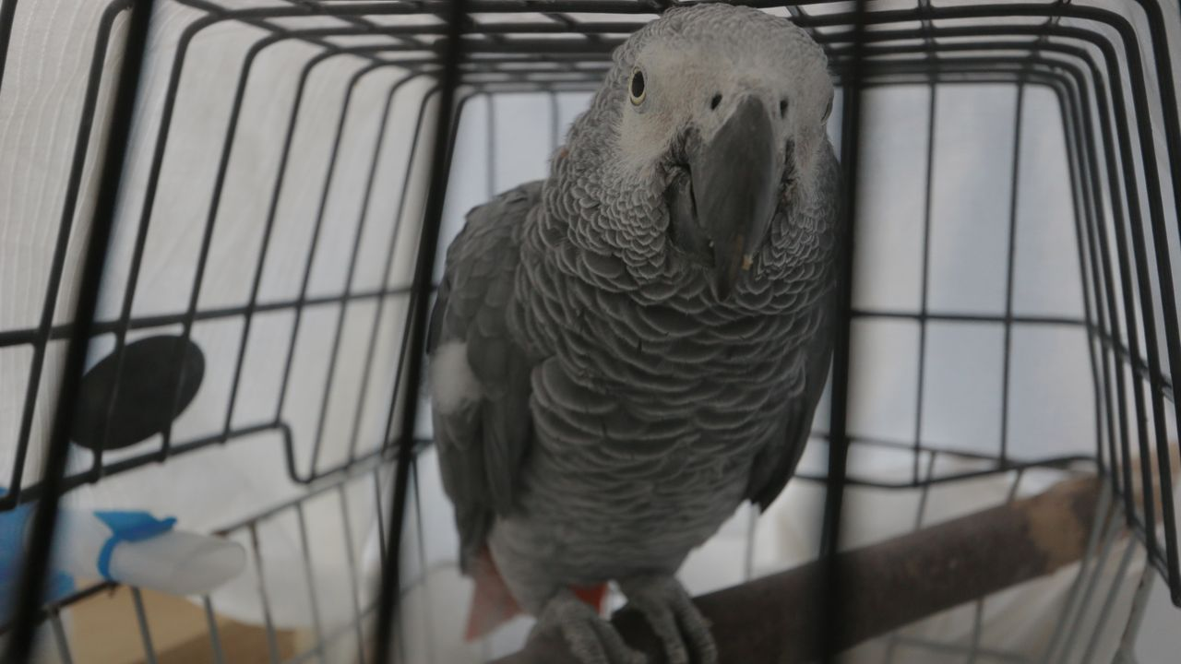
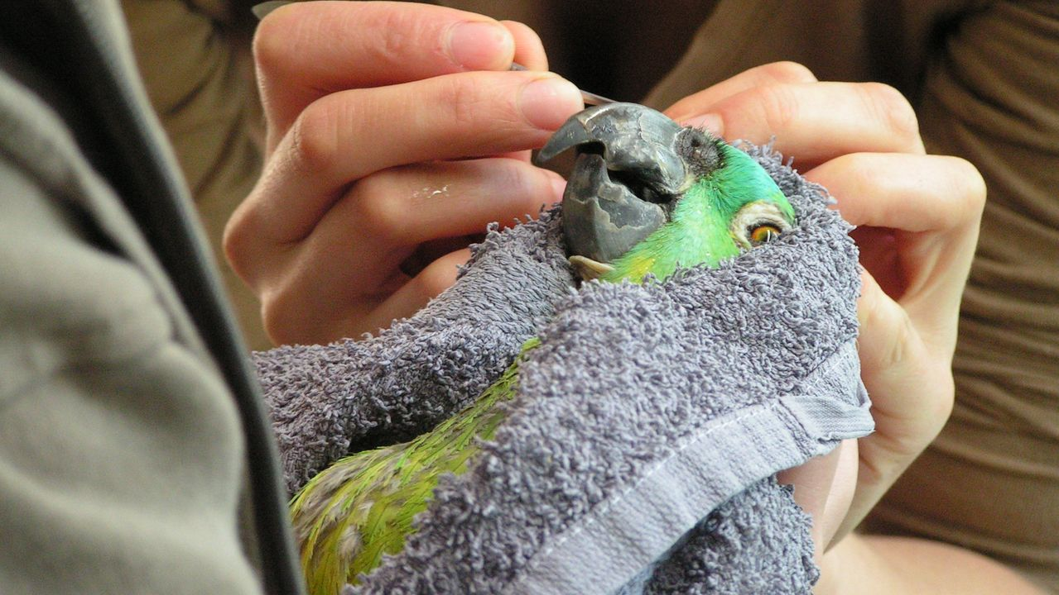
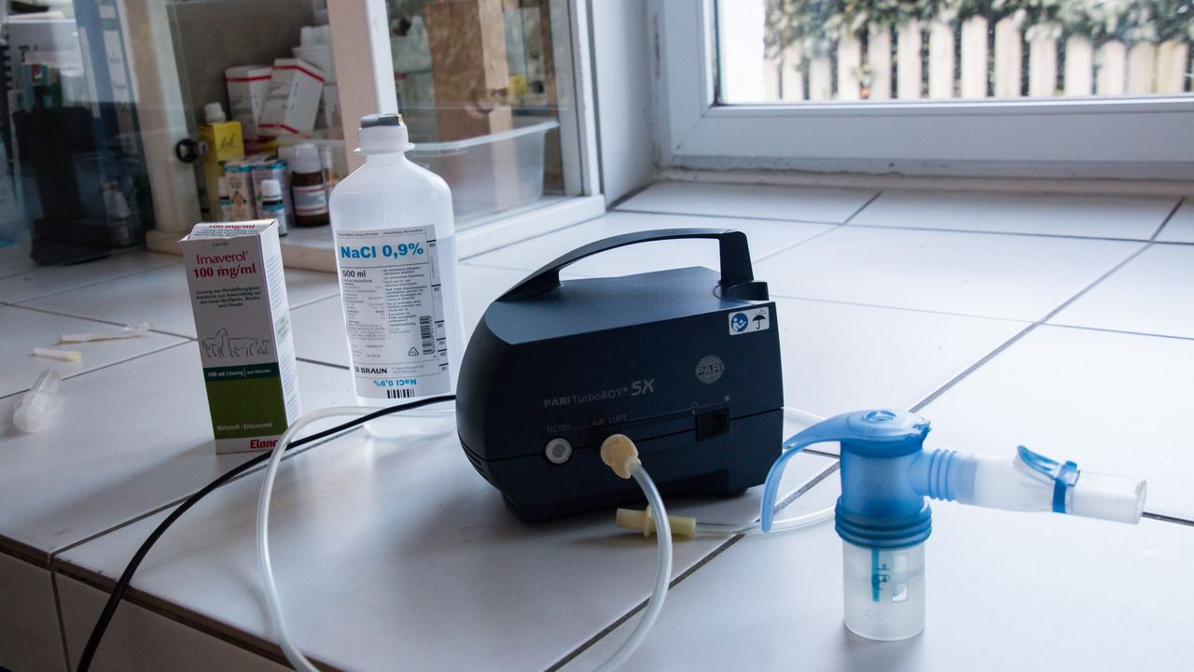
tTiermedizinische / r Fachangestellte

Slide 2
Landwirtschaft, Natur, Umwelt
-Auch die Gewinnung von Obst Gemüse , Fleisch oder Milch spielen eine wichtige Rolle.
-Bei der Landwirtschaft arbeitet mal vor allem mit Tieren und pflanzen.
-Es geht z.B darum Tiere zu züchten oder pflanzen ziehen und ernten.

Slide 3
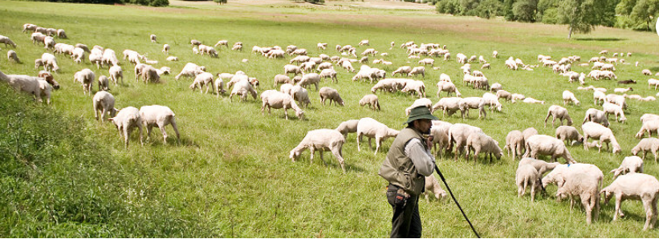
Berufe mit Tieren
-Training von Tieren
-Gewinnung und Vermarktung von Tierprodukten
-Es geht vor allem um das Züchten, Halten und Pflegen der Tieren.

Slide 4
Tiermedizinische / r Fachangestellte / r
-Ausbildungsdauer:
3 Jahre.
-Lernorte: Ausbildungsbetrieb und Berufsschule.
-Berufstyp
Anerkannter Ausbildungsberuf
Ausbildungsart:
Duale Ausbildung im Bereich Freie Berufe

Slide 5
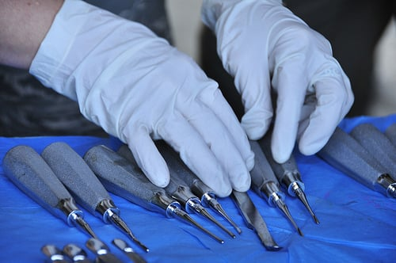
Was macht man in diesem Beruf?
-Tiermedizinische Fachangestellte betreuen Tiere vor und während Behandlung.
-Sie sorgen für die Einhaltung der Hygienevorschriften in der Praxis.

Slide 6
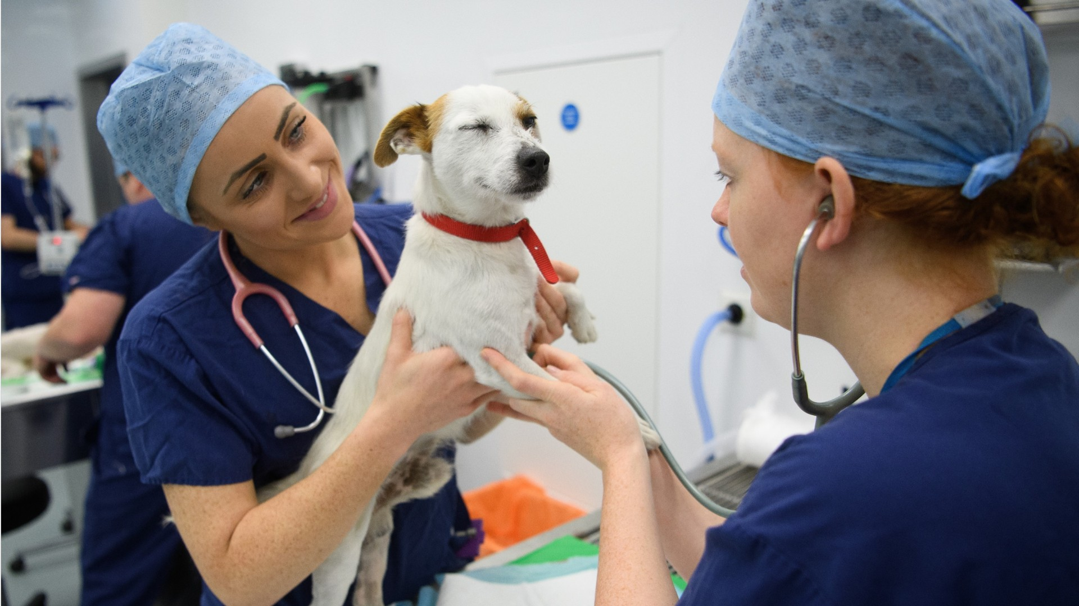
Was macht man in diesem Beruf weitere Information.
Sie vergeben Termine, empfangen die Tierhalter und die Tiere.
Sie dokumentieren auch Behandlungsverläufe für die Patientenakten.

Slide 7
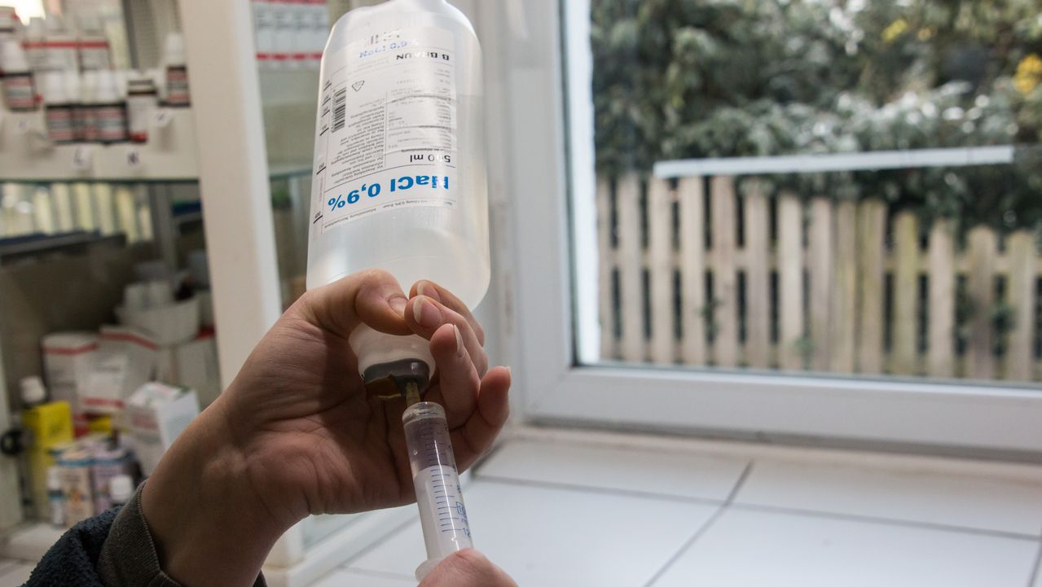
Wo arbeitet man?
-in Tierarztpraxen
-in Tierkliniken
-in Tierparks

Slide 8
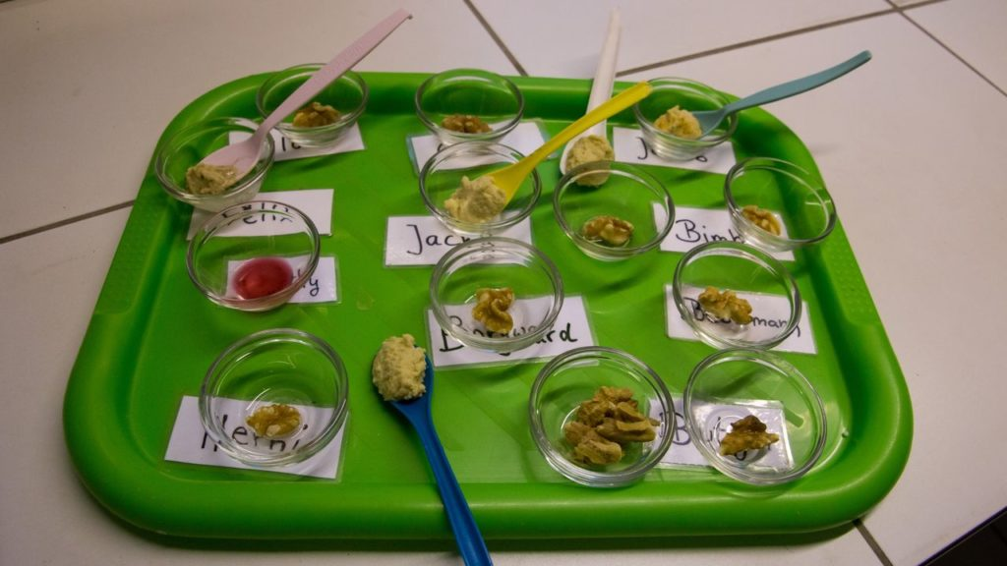
Welchen Schulabschluss brauchst du
-Keine bestimmte Schulbildung ist vorgeschrieben. In der Praxis stellen Betriebe meist Ausgebildete mit Hochschulreife ein.

Slide 9
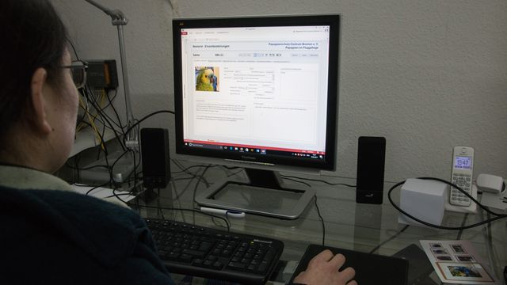
Welche Anforderungen hat der Beruf
-Sorgfalt und Verantwortungsbewusstsein
-Enger Körperkontakt mit Tieren, Umgang mit Gerüchen und Ausscheidungen
-Psychische Stabilität (z.B. beim Umgang mit schwer kranken oder toten Tieren)

